Slide 1
Schoolcare
By Skaja

Slide 2
Integrantes e responsabilidades
Henrique Martins Santana – Scrum Master
Higor Valença – Product Owner
Guilherme Camargo Pires - Developer

Slide 3
Nossa Solução
Nosso projeto visa conscientizar crianças do ensino fundamental 2 (11 – 14) sobre o bullying e problemas do ambiente escolar, além da importância de tratá-los.

Slide 4
O problema
Dados de pesquisa do IBGE apontam que 40% dos alunos já sofreram bullying.
Esse número vem aumentando ao passar dos anos.

Slide 5
O grupo beneficiado
O publico alvo do sistema SchoolCare são os adolescentes no ambiente escolar, para que conscientizarem a respeito do bullying e problemas escolares

Slide 6
O que é SchoolCare?
O sistema SchoolCare irá apresentar um jogo onde o objetivo é incentiva-los a buscar uma solução em relação aos problemas escolares.

Slide 7

Diferencial
Com inspirações no jogo Mexicano Chuka: Break the Silence.
O sistema SchoolCare apresenta um conceito adaptado para alunos de 10-14 anos, onde é apresentado 5 pequenas histórias onde se pode ou não ter um caso de bullying.

Slide 8





Estrutura
Unity – C#
Visual Studio
GitHub
Discord

Slide 9
Cronograma

Slide 10
Estimativa de tempo investido
A nossa equipe estimou o valor de 82 horas para o desenvolvimento do projeto.

Slide 11
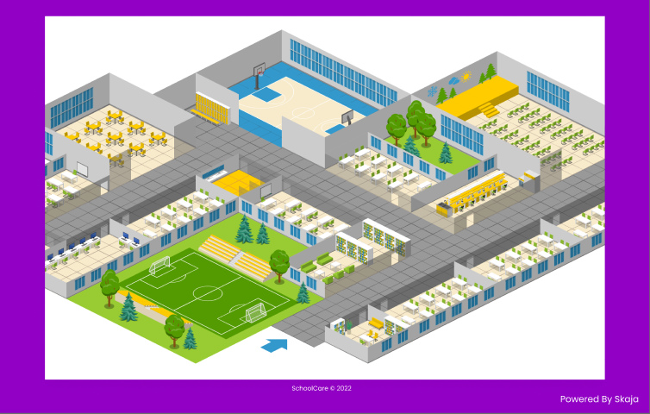
Tela protótipo

Slide 12
Obrigado pela atenção!
Contatos:
Guilherme – camargoguipires@gmail.com
Henrique – hemartins2002@gmail.com
Higor – higorvalenca00@gmail.com

